Slide 1
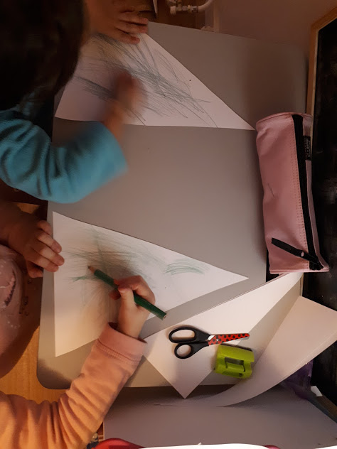
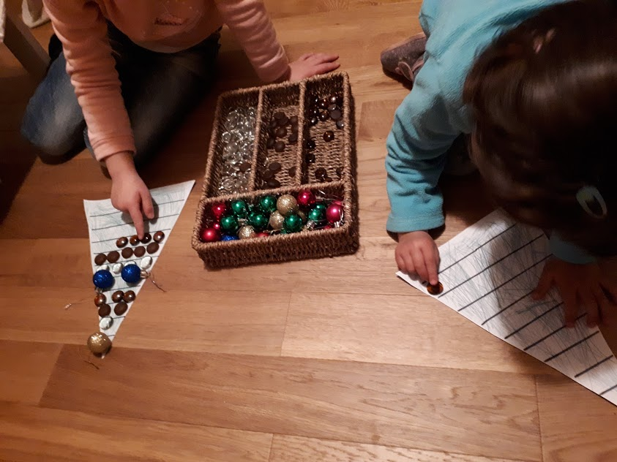
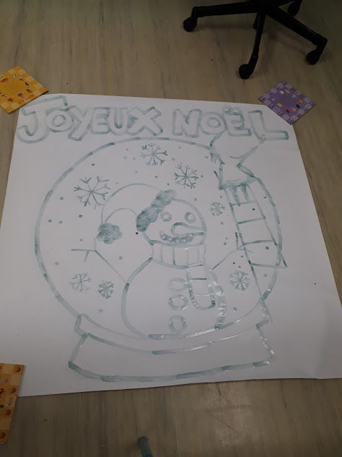
Semaine du 25 Novembre 2019
Je réalise des compositions artistiques :
Période 2 : AGIR,S'EXPRIMER, COMPRENDRE À TRAVERS LES ACTIVITÉS ARTISTIQUES
Je colorie et je décore mon sapin
j’y associe l’étiquette avec mon prénom
Les livres de la semaine
Bébé Chouette dort tranquillement à côté de sa mère dans un nid haut perché quand soudain il bascule hors du nid. Il se retrouve tout en bas, sur le sol, seul et perdu. Mais où est passée sa maman ? Petit écureuil aide Bébé chouette à retrouver sa maman
Je prépare avec la classe des girafes une affiche de Noël
à la manière de Manka Kasha
Au pied d'un vieux chêne vit une famille de lapins, à son sommet vit une famille de hiboux. Bien qu'ils vivent à côté, il est difficile de se rencontrer quand les uns vivent le jour et les autres la nuit ! Et pourtant, Petit hibou et Petit lapin ont très envie de se connaître et de devenir amis... Y parviendront-ils ?

